Slide 1
Université Abdelhamid Ibn Badis. Mostaganem
Faculté des sciences de la Nature et de la vie
DEPARTEMENT DE BIOLOGIE
MEMOIRE DE FIN D’ETUDES
Pour l’obtention du diplôme de
Master en biologie
Spécialité : MICROBIOLOGIE FONDAMENTALE ET APPLIQUEE
THEME
Effet antimicrobien des huiles essentielles d’Origanum elongathum et de Thymus vulgaris de Nedroma.
Présenté par
Mlle Zatla lemya
Mlle Francis faiza
Année universitaire: 2015/ 2016

Slide 2
Le plan de travail est comme suit:
Introduction
Analyse bibliographique
Matériel et méthodes
Résultats et discussion
Conclusion

Slide 3
Introduction
Depuis des milliers d’années, l’humanité a utilisé diverses plantes trouvées dans son environnement, afin de traiter et soigner toutes sortes de maladies, ces plantes représentent un réservoir immense de composés potentiels attribués aux métabolites secondaires qui ont l’avantage d’être d’une grande diversité de structure chimique et ils possèdent un très large éventail d’activités biologiques.

Slide 4
Environ 35 000 espèces de plantes sont employées par le monde à des fins médicinales, ce qui constitue le plus large éventail de biodiversité utilisé par les êtres humains.(Elqaj et al, 2007)

Slide 5
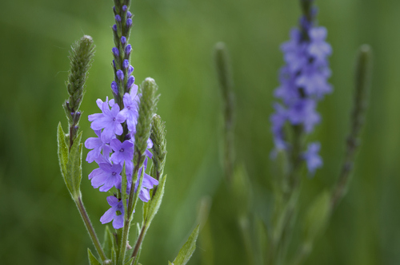
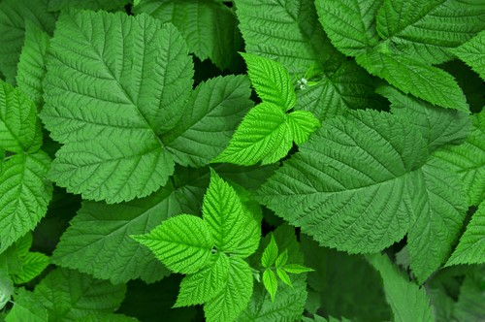
Verveine bleu
Feuilles de framboise

Slide 6
Selon Mokkadem (1999), l'Algérie comprenait plus de 600 espèces de plantes médicinales et aromatiques.

Slide 7
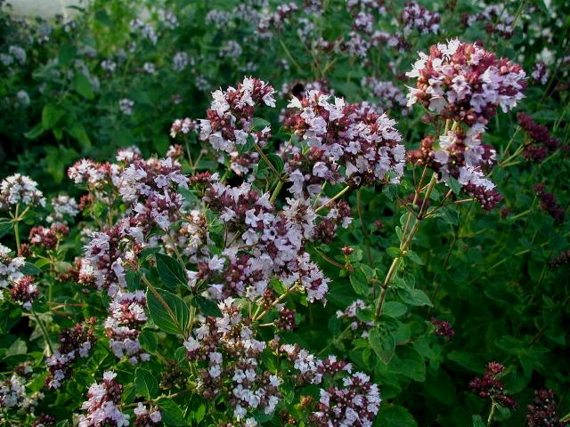
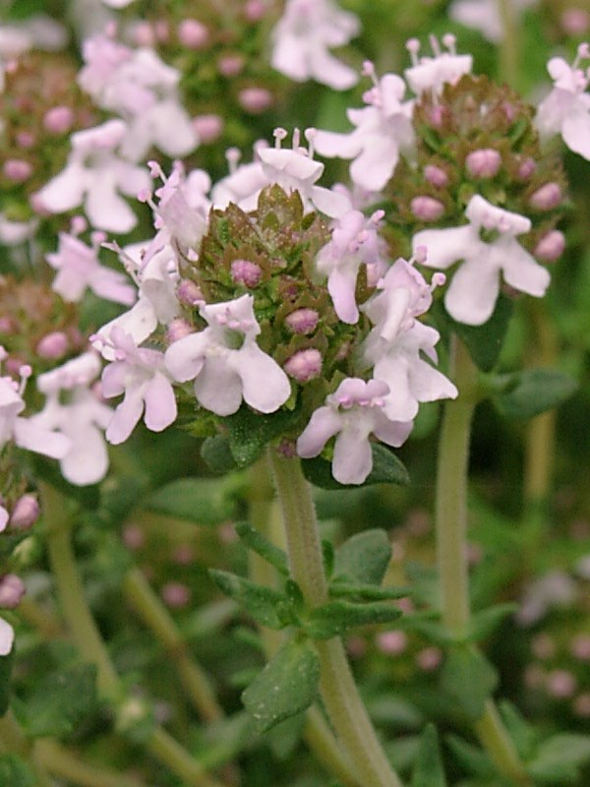
Origanum vulgare
Thymus vulgaris

Slide 8
Les microorganismes causent plusieurs maladies a tout être vivant parmi ces microorganismes on trouve:
Bacillus cereus, Escherichia coli, Candida albicans et Aspergillus brasiliensis.

Slide 9
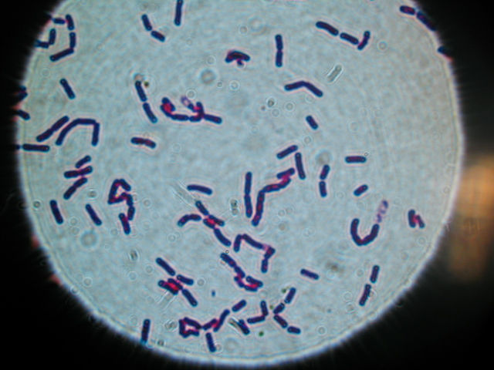
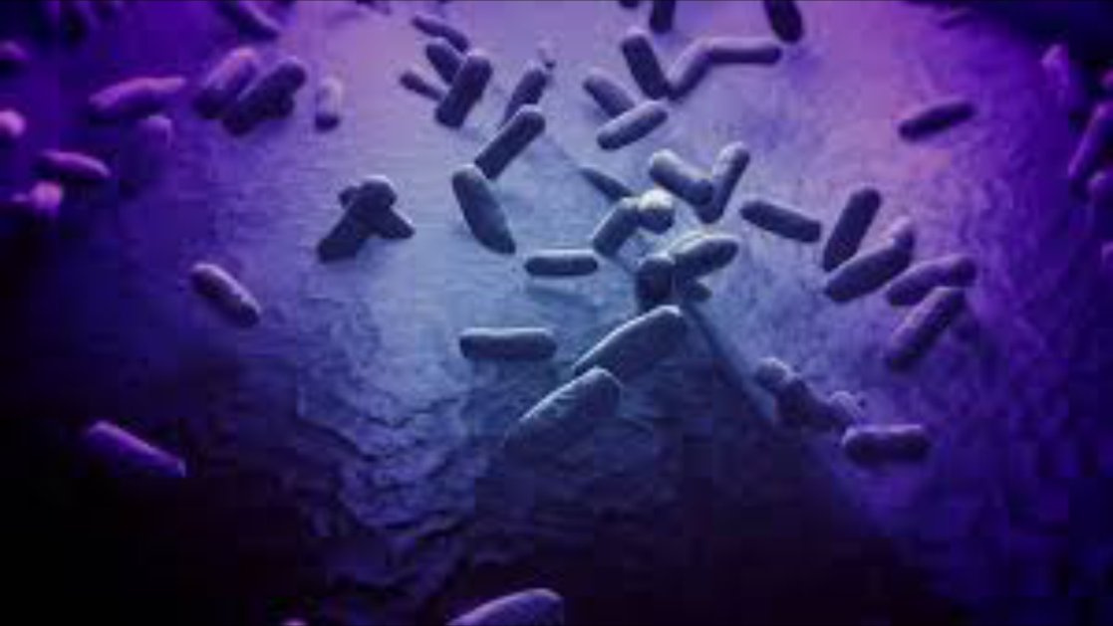
Bacillus cereus

Slide 10
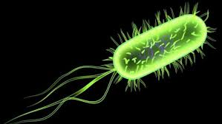
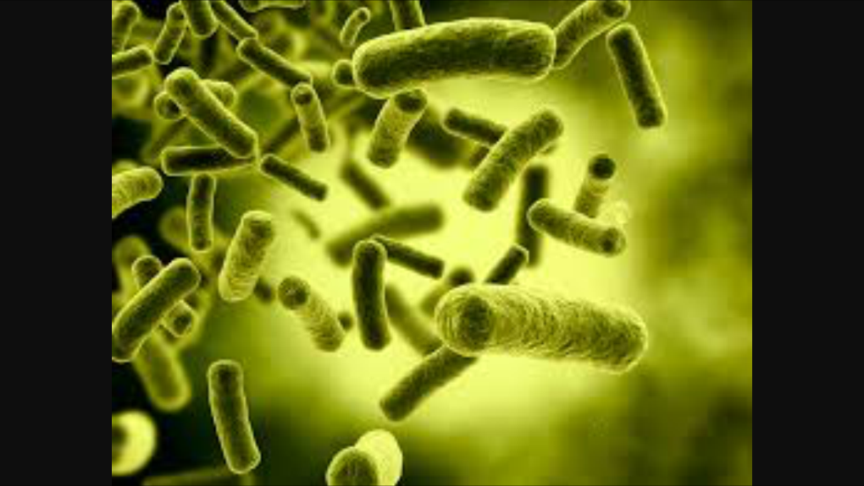
Escherichia coli

Slide 11
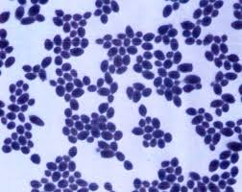
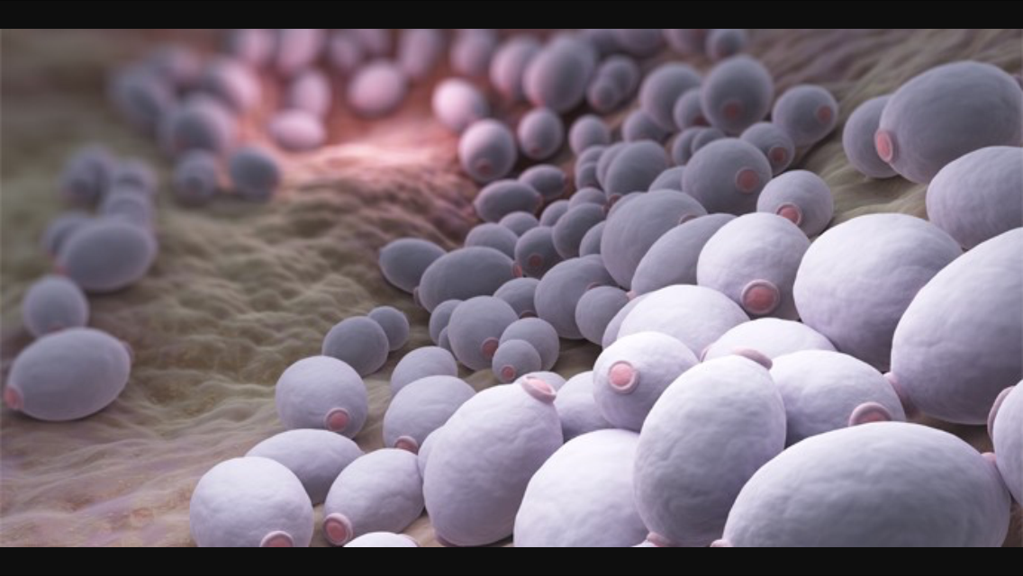
Candida albicans

Slide 12
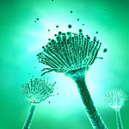
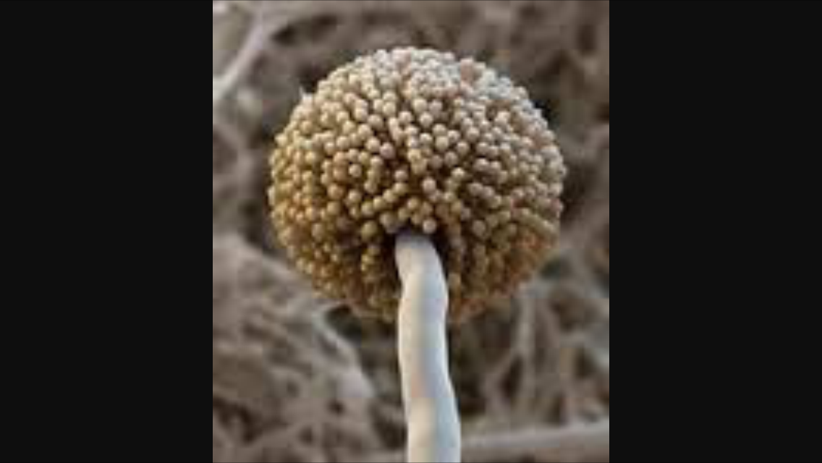
Aspergillus brasiliensis

Slide 13
Pour éliminer ces microorganismes l’homme a utilisé les antibiotiques depuis leurs découvertes. Ce sont des substances chimiques qui inhibent ou tuent les bactéries.

Slide 14
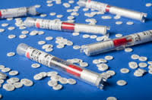

Slide 15
L’utilisation de ces antibiotiques a montré des effets secondaires. Pour cela les chercheurs se sont intéressé à l’étude d’autres molécules naturels tel que les huiles essentielles.
Il s ’agit d’un extrait pur et naturel provenant de plantes aromatiques.une substance odorante , volatile, de consistance huileuse offrant une forte concentration en principes actifs. Il faut ainsi une très grande quantité de plantes fraîches pour obtenir quelques millilitres d’huiles essentielles.

Slide 16
Partie expérimentale

Slide 17
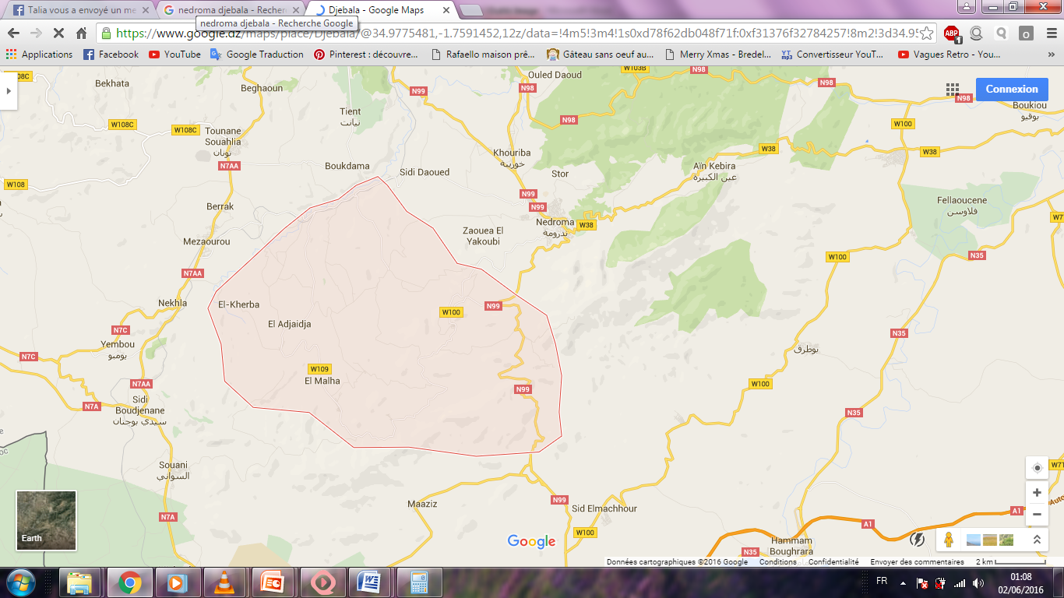
Figure n°01:

Slide 18
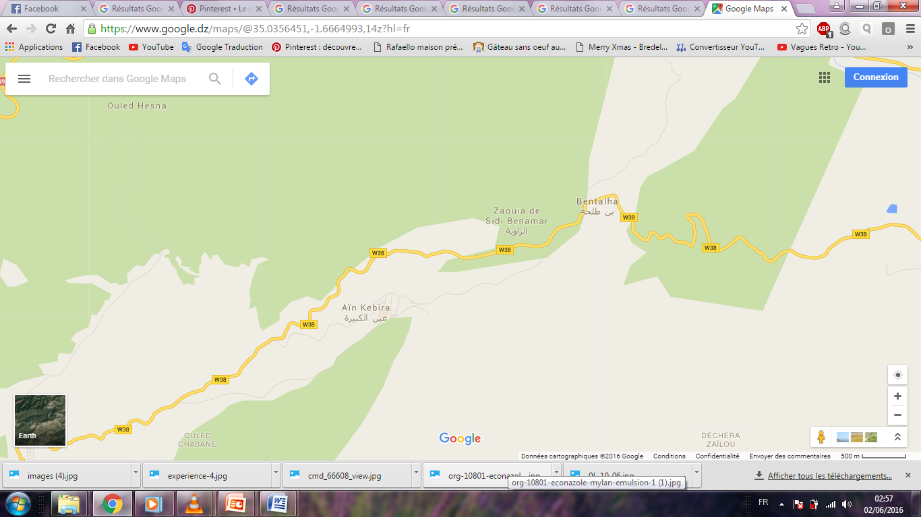
Figure n°02:

Slide 19
Matériel et méthodes
Les souches microbiennes
Escherichia coli
Bacillus cereus
Candida albicans
Aspergillus brasiliensis
Les antibiotiques:
Tobramycine (10 µg)
Norfloxacin (10 µg)
Trimethoprim + Sulfamethoxazole (1.25 + 23.75 µg)
Gentamicine (10 µg)
Amoxicilline clavulanique (20/10 µg
Les antifongiques
Clotrimazole
Econazole

Slide 20
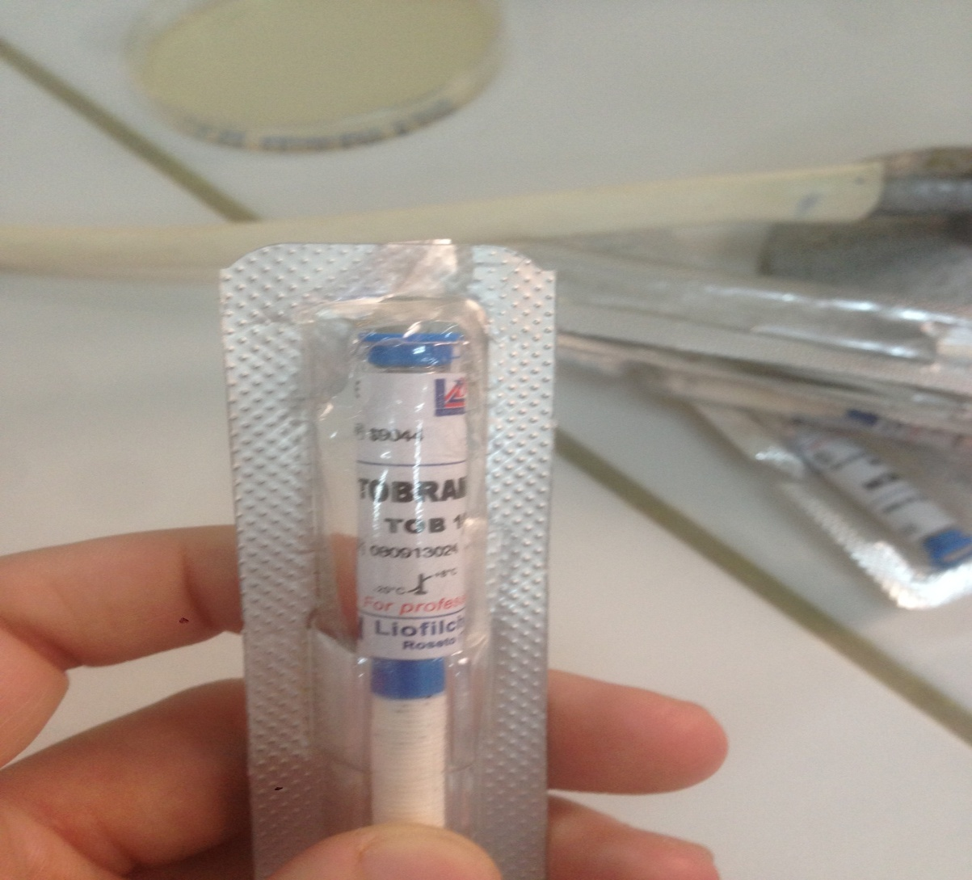

Slide 21
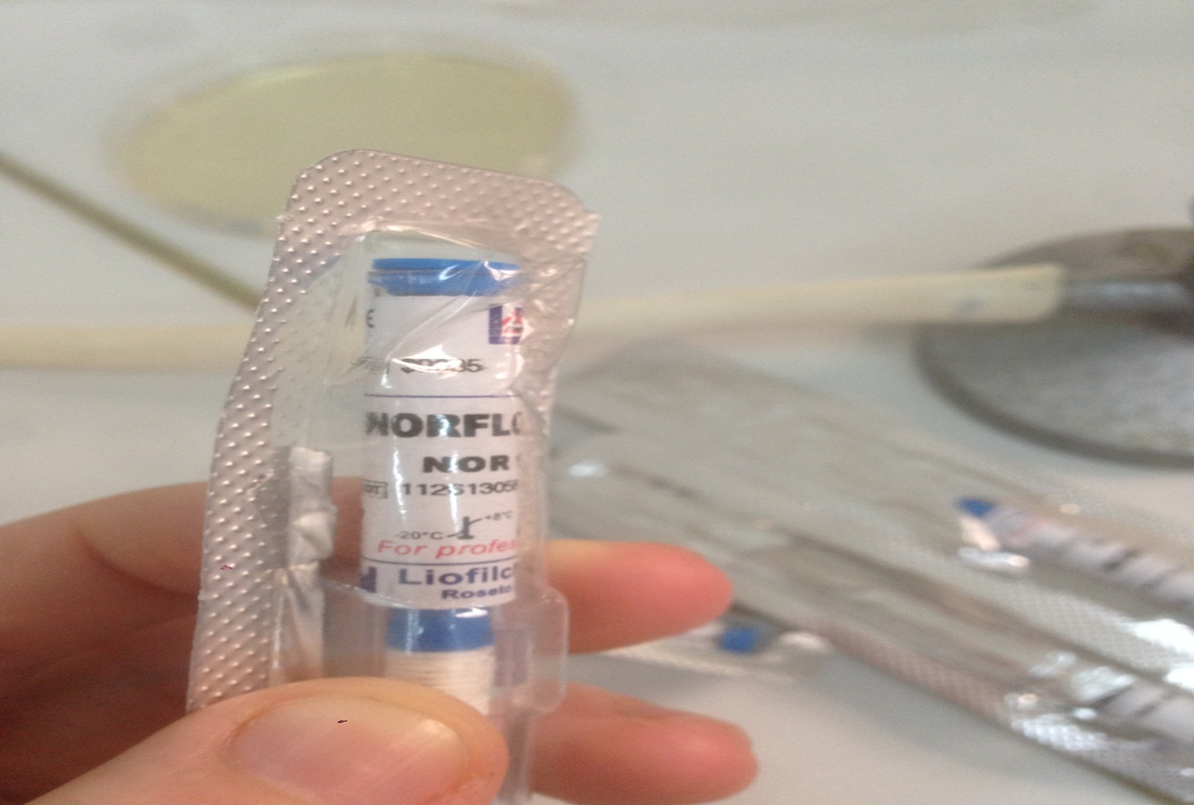

Slide 22
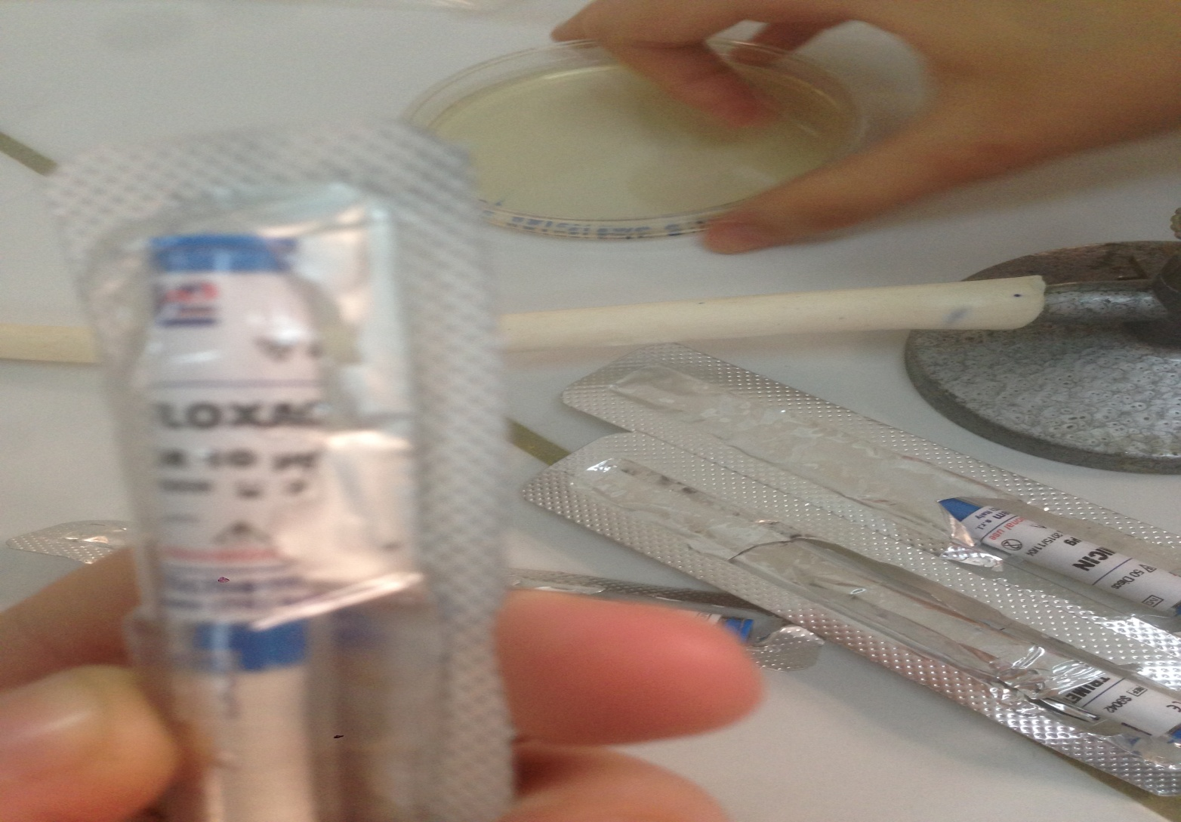

Slide 23
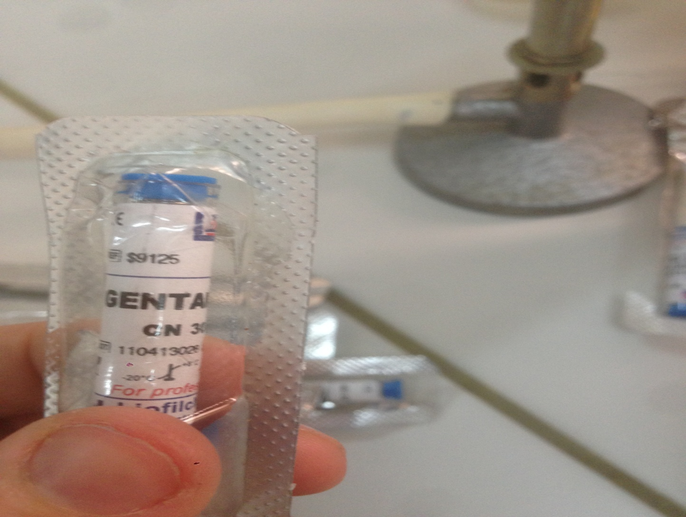

Slide 24
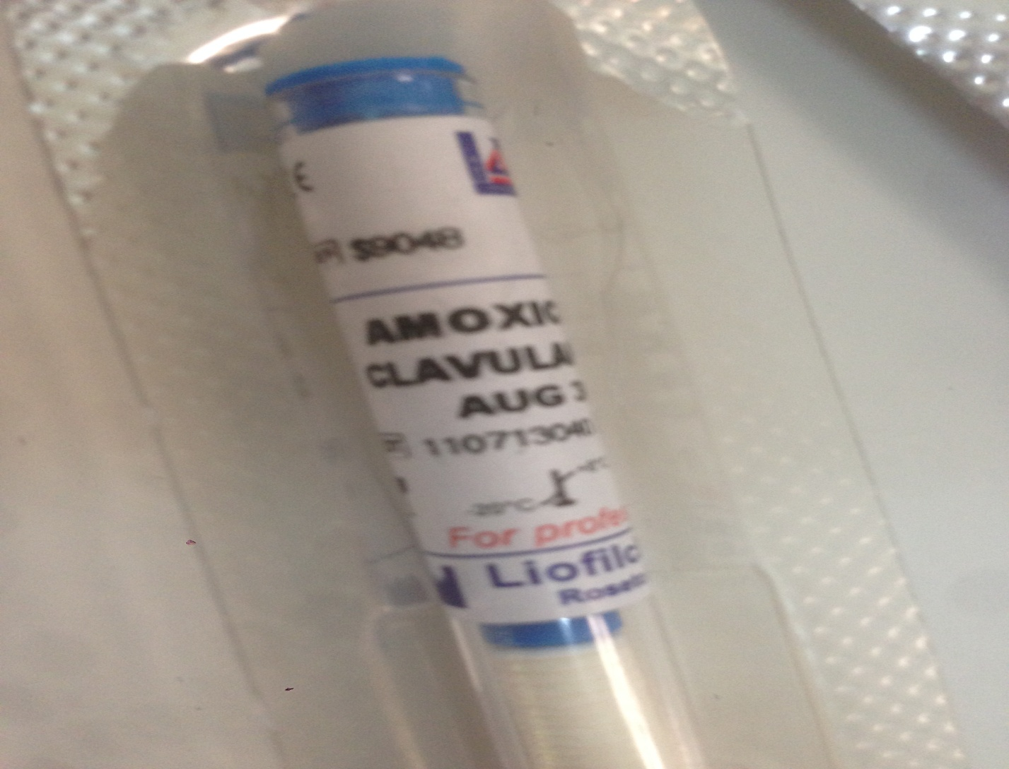

Slide 25
Les huiles essentielles:
E4: origanum elongathum (djebala)
E5: origanum elongathum (nedroma)
L6: thymus vulgaris (nedroma)
L7: thymus vugaris (el kbira)
L8: thymus vulgaris (fellaoucen)
L9: thymus vulgaris (benamar)

Slide 26
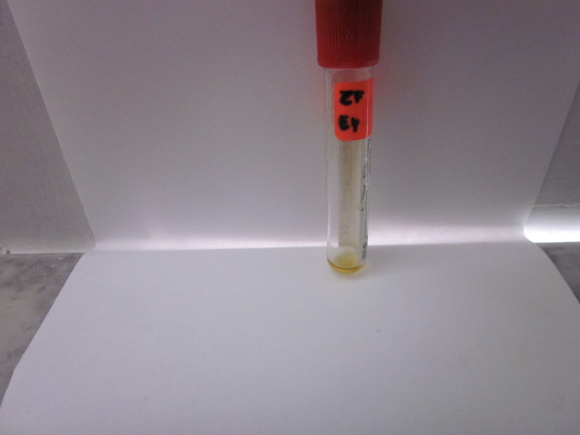
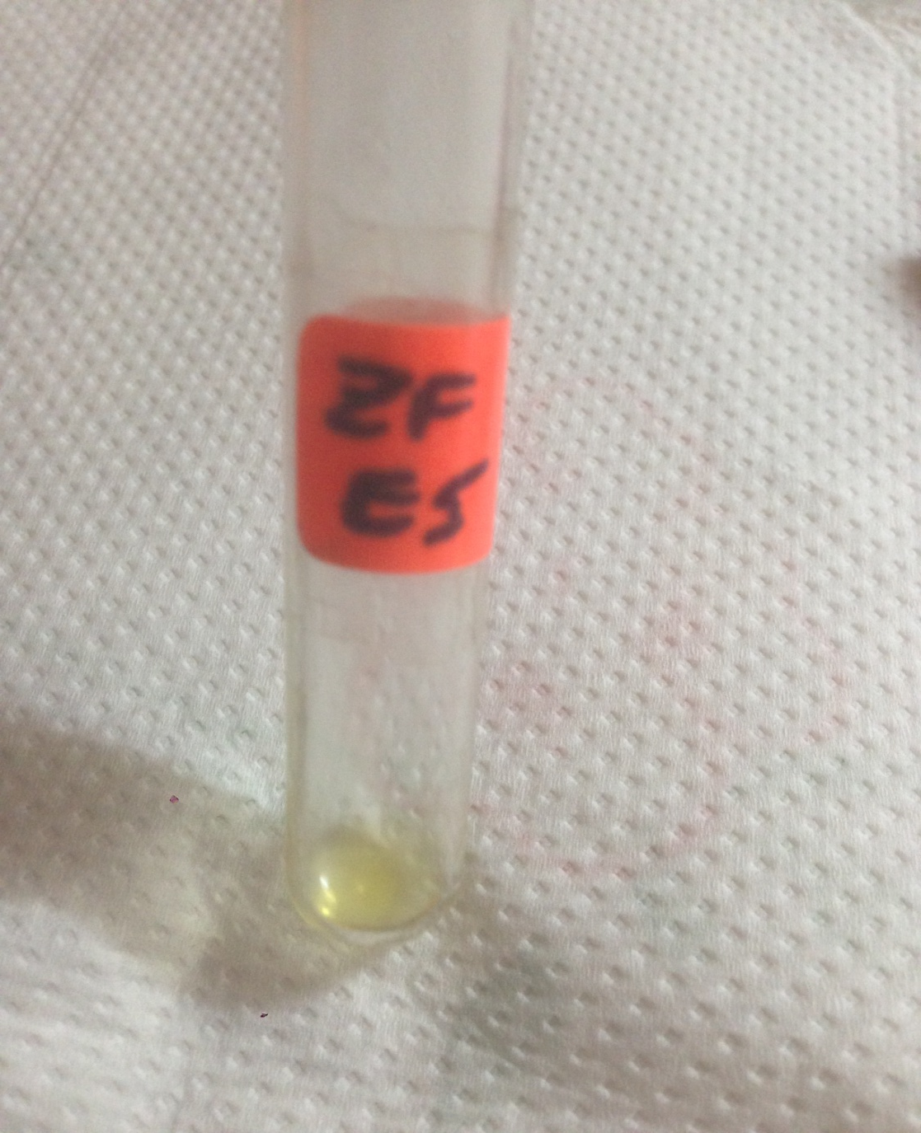

Slide 27
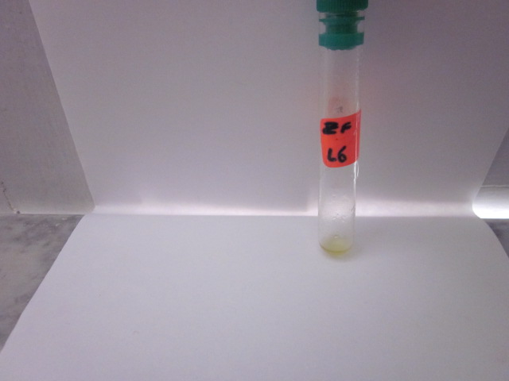
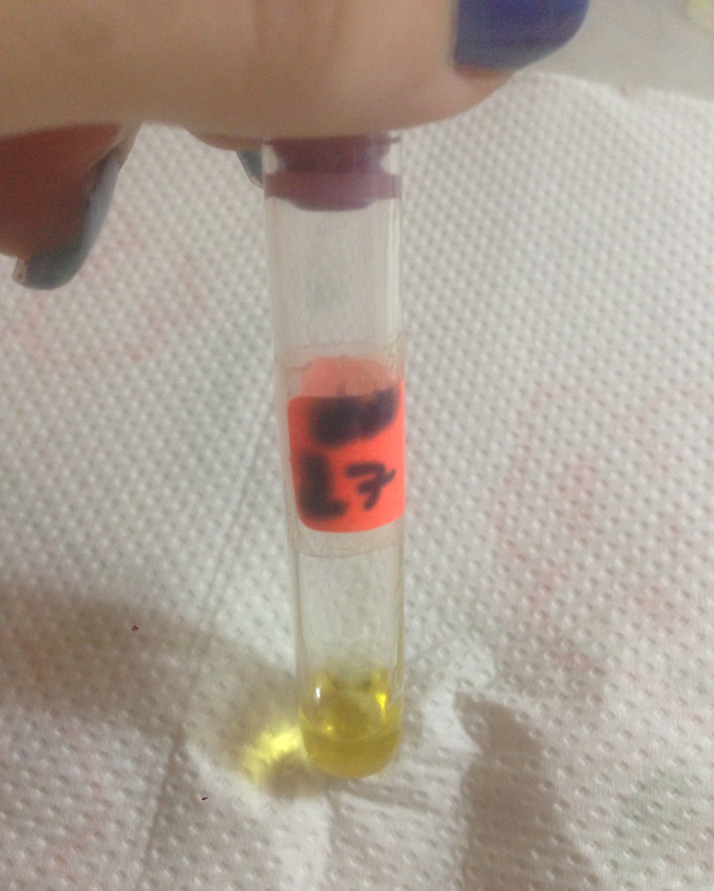

Slide 28
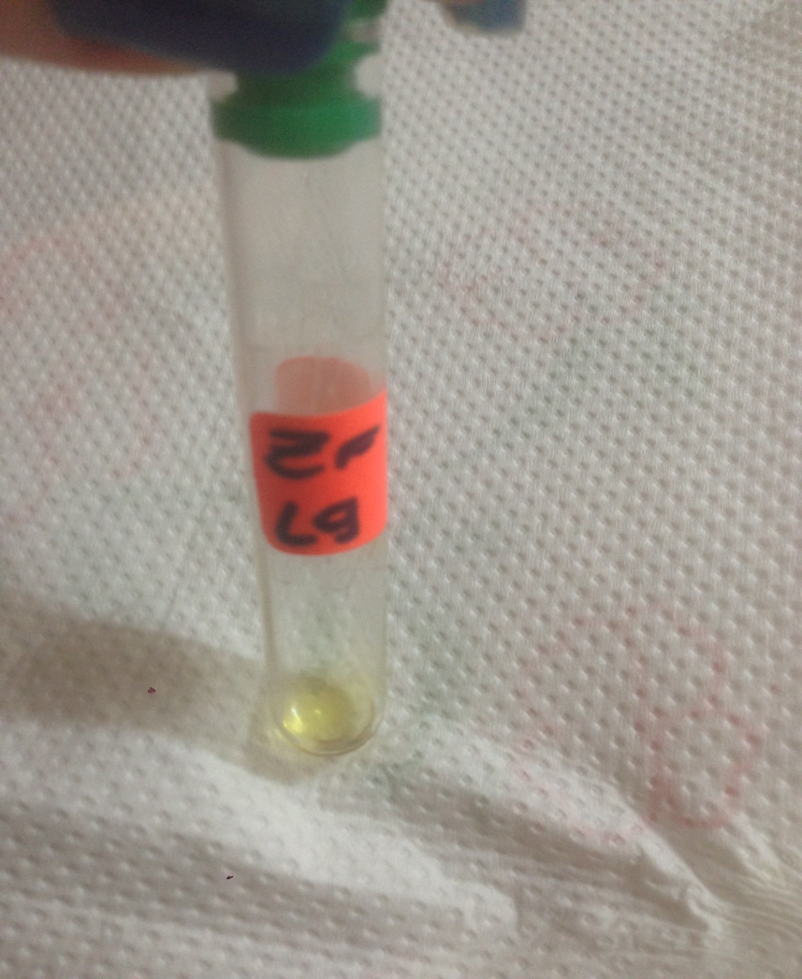
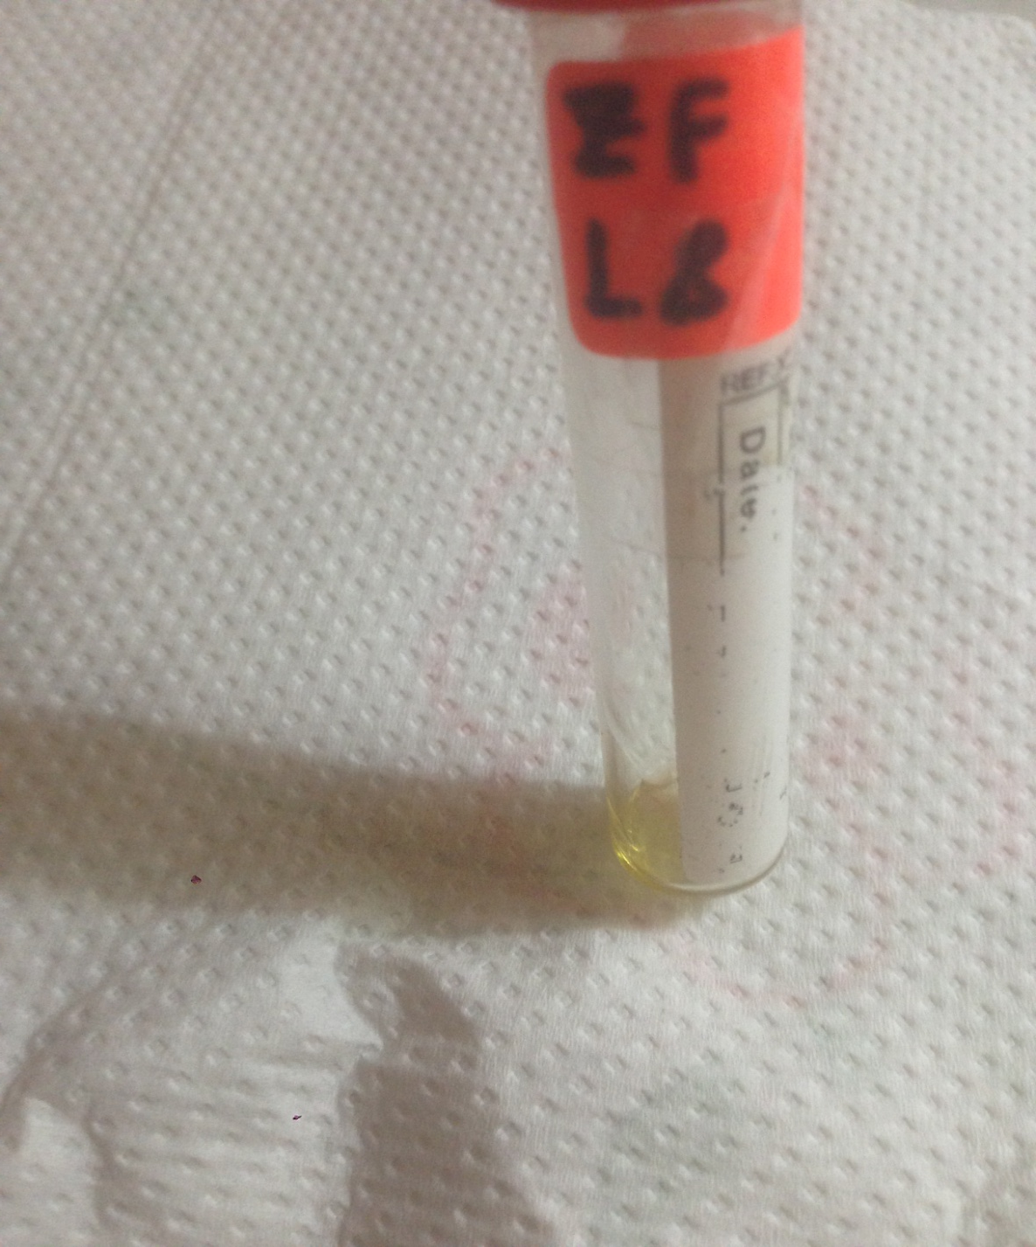

Slide 29
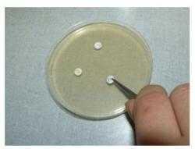
Teste de l’antibiogramme

Slide 30
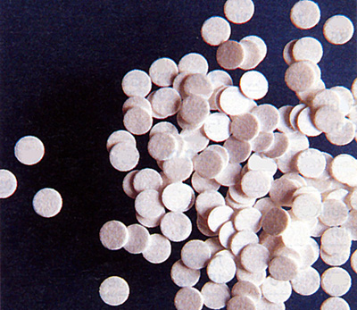
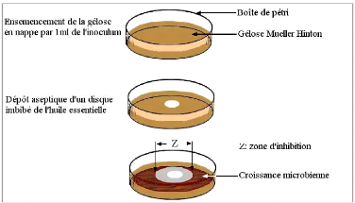
Teste de l’aromatogramme

Slide 31
La CMI est définie comme étant la plus faible concentration en huile essentielle capable d’induire une réduction de la croissance microbienne de 90%.

Slide 32
Résultats et discussions

Slide 33
Tableau n°01 : Zone d’inhibition des antibiotiques sur E.coli et B.cereus (en millimètre)
Antibiotiques | E.coli ATCC 25922 | B.cereus ATCC10876
Tobramycine | 24 | 18
Norfloxacin | 25 | 20
Trimethoprim+Sulfamethoxazole | 20 | 22
Gentamicine | 15 | 23
Amoxicilline clavulanique | 09 | 12

Slide 34
Tableau n°02: Zone d’inhibition des antifongiques sur C.albicans et A.brasiliensis.
Antifongique | A.brasiliensis ATCC16404 | C.albicans ATCC10231
Clotrimazole | 09 | 20
Econazole | 30 | 34

Slide 35
Résultats pour déterminé l’activité antimicrobienne d’Origanum elongathum
Tableau n°03 : effet de l’huile essentielle d’Origanum elongathum provenant de Nedroma sur les quatre souches (E.coli, B.cereus, C.albicans, A.brasiliensis).
souche | Huile d’origanum elongathum
E.coli ATCC 25922 | 34
B.cereus ATCC10876 | 31
C.albicans ATCC10231 | 37
A.brasiliensis ATCC16404 | -

Slide 36
Tableau n°04 : effet de l’huile essentielle d’Origanum elongathum provenant de Djebala sur les quatre souches (E.coli, B.cereus, C.albicans, A.brasiliensis).
Souches | Huiled’Origanum elongathum
E.coli ATCC 25922 | 20
B.cereus ATCC10876 | 20
C.albicans ATCC10231 | 35
A.brasiliensis ATCC16404 | -

Slide 37
Résultats pour déterminé l’activité antimicrobienne de Thymus vulgaris
Tableau n°06: effet de l’huile essentielle d’Thymus vulgaris provenant de Nedroma et ses régions sur les quatre souches (E.coli, B.cereus, C.albicans, A.brasiliensis) (zone d’inhibition en millimètre).
Souches | Huile de Thymus vulgaris et région de provenance
 | Nedroma | Ain el kbira | Fellaoucen | Zaouiaa
E.Coli ATCC 25922 | 15 | 20 | 17 | 13
B.cereus ATCC10876 | 25 | 10 | - | 14
C.Albicans ATCC10231 | 36 | 14 | 11 | 15
A.brasiliensisATCC16404 | - | - | - | -

Slide 38
Résultat CMI d’Origanum elongathum
Tableau n°07: détermination des CMI de l’huile essentielle d’Origanum elongathum provenant de Nedroma vis-à-vis d’E.coli, B.cereus et C.albicans
Concentrations souches | 1 /100 | 1/250 | 1/500 | 1/1000 | 1/3000
E.coli ATCC 25922 | - | - | - | - | +
B.cereus ATCC10876 | - | - | - | - | -
C.albicansATCC10231 | - | - | - | + | +

Slide 39
Tableau n°08: détermination des CMI de l’huile essentielle d’Origanum elongathum provenant de Djebala vis-à-vis d’E.coli, B.cereus et C.albicans.
Concentrations souches | 1/100 | 1/250 | 1/500 | 1/1000 | 1/3000
E.coli ATCC 25922 | - | + | + | + | +
B.cereus ATCC10876 | - | - | + | + | +
C.Albicans ATCC10231 | - | - | + | + | +

Slide 40
Résultat CMI de Thymus vulgaris
Tableau n°09 : détermination des CMI de l’huile essentielle d’Thymus vulgaris provenant de Nedroma vis-à-vis d’E.coli, B.cereus et C.albicans
Concentrations souches | 1/100 | 1/250 | 1/500 | 1/1000 | 1/3000
E.Coli ATCC 25922 | + | + | + | + | +
B.cereus ATCC10876 | - | - | + | + | +
C.Albicans ATCC10231 | - | + | + | + | +

Slide 41
Tableau n°10 : détermination des CMI de l’huile essentielle d’Thymus vulgaris provenant d’Ain el kbira vis-à-vis d’E.coli, B.cereus et C.albicans
concentrations souches | 1/100 | 1/250 | 1/500 | 1/1000 | 1/3000
E.coli 25922 | - | + | + | + | +
B.cereus ATCC10876 | - | + | + | + | +

Slide 42
Tableau n°11 : détermination des CMI de l’huile essentielle d’Thymus vulgaris provenant de Fellaoucen vis-à-vis d’E.coli et C.albicans
Concentrations souches | 1/100 | 1/250 | 1/500 | 1/1000 | 1/3000
E.coli ATCC 25922 | - | + | + | + | +
C.Albicans ATCC10231 | - | + | + | + | +

Slide 43
Tableau n°12: détermination des CMI de l’huile essentielle d’Thymus vulgaris provenant de Zaouia vis-à-vis d’E.coli, B.cereus et C.albicans
Concentrations souches | 1/100 | 1/250 | 1/500 | 1/1000 | 1/3000
E.coli ATCC 25922 | + | + | + | + | +
B.Cereus ATCC10876 | - | + | + | + | +
C.Albicans ATCC10231 | - | + | + | + | +

Slide 44
conclusion
L’utilisation des huiles essentielles est la plus vielle médecine au monde. Celle-ci date de plusieurs millénaires. Tout au long de l’histoire, cet usage des plantes a permis à un grand nombre de civilisation de se soigner.
Au cours de notre travail nous avons choisi les huiles essentielles d’Origanum elongathun et de Thymus vulgaris comme thème de notre étude. Pour connaitre leur activité antimicrobienne sur les 4 souches microbiennes E.coli B.cereus, C.albicans et A.brasiliensis

Slide 45
Durant cette étude nous avons observé une sensibilité de ces germe vis-à-vis des antibiotiques à traves le teste de l’antibiogramme, ainsi qu’une sensibilité aux huiles essentielles d’origanum elongathum et de thymus vulgaris par le biais du test de l’aromatogramme et la concentration minimale inhibitrice (CMI). À l’exception d’A.brasiliensis qui a montré sa résistance face à ces deux huiles.
Pour conclure cette étude nous a permis d’apprendre plus sur les huiles essentielles leurs fabrications et leurs nombreux bienfaits, elles sont donc une bonne alternative aux antibiotiques.

